Slide 1
Lab 1 Introduction
MMLAB

Slide 2
Environment
Install Linux OS in a computer(VirtualBox or Vmware)
Ubuntu Server or Ubuntu Desktop is fine.
Using winsock for Windows Platform.

Slide 3
Socket programming

Slide 4
Socket
These two process should be different computer
Using IP + port + protocol to describe a communication

Slide 5
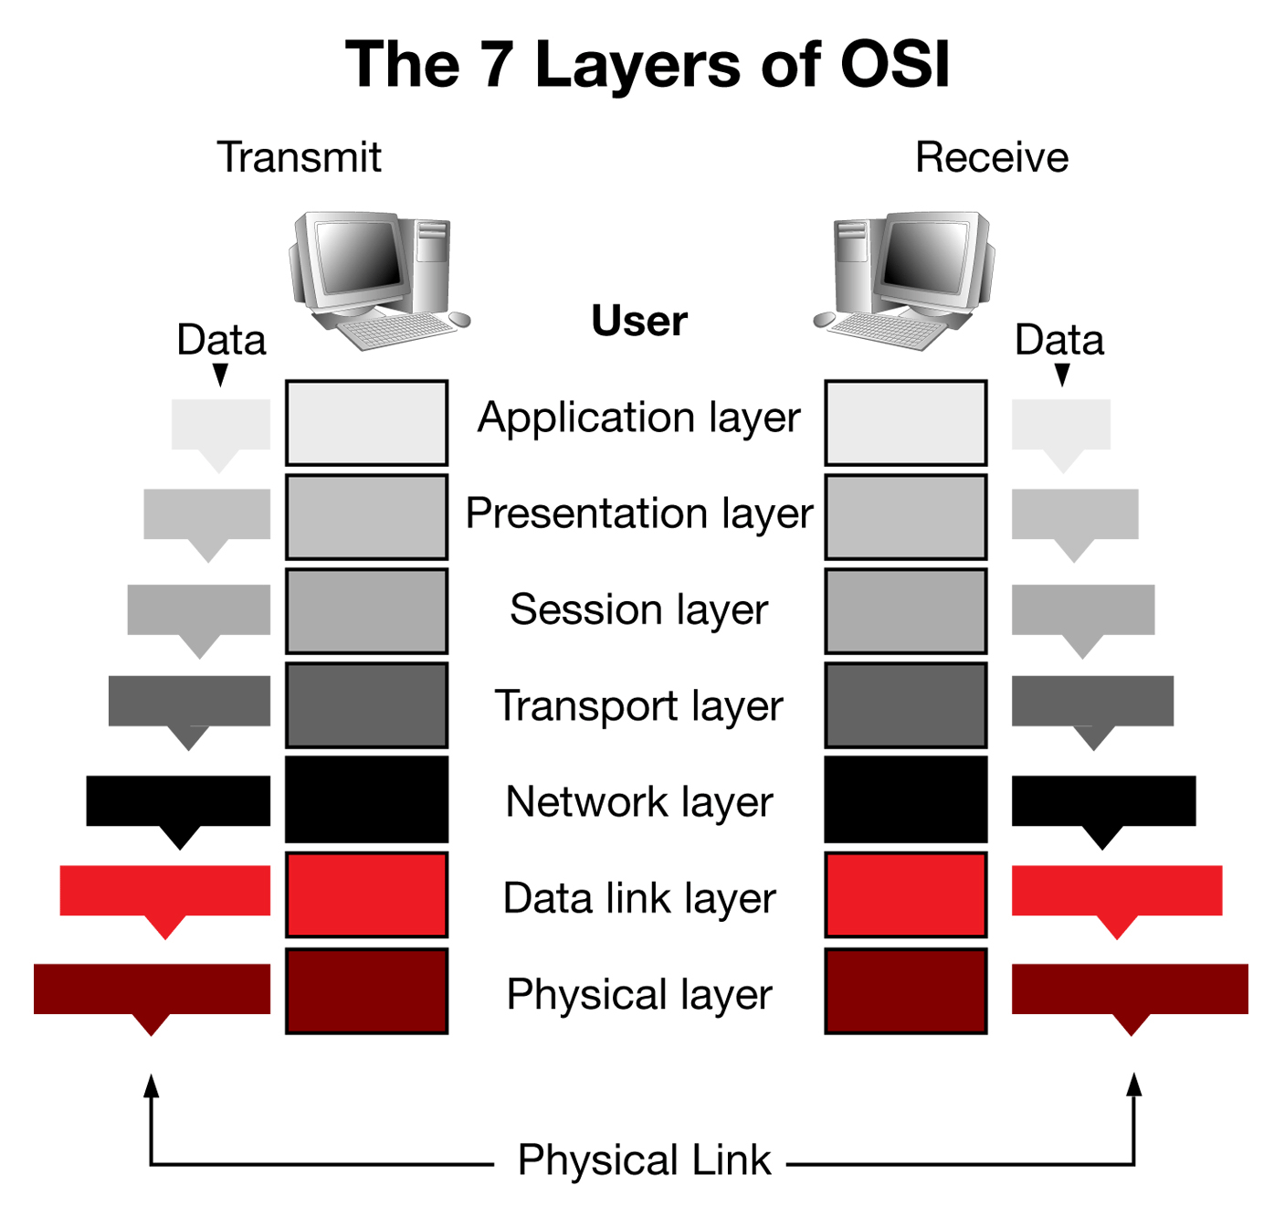
OSI model
socket

Slide 6
TCP
Transmission Control Protocol
Reliable(Three-way handshake)
In-order
Retransmission
Deprecate duplicated packets
congestion control/ flow control

Slide 7
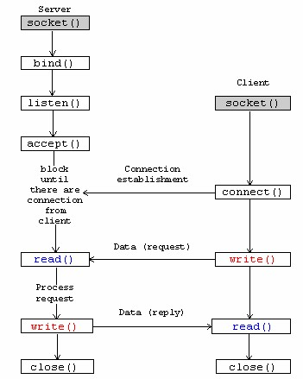
TCP flow
Establish socket
Bind address and socket
Designate socket
Waiting client…
Read socket
Write socket
Close socket

Slide 8
Using System Call
int socket(int domain , int type, int protocal)
Domain :
type :
Protocol :設定socket的協定標準，一般來說都會設為0，讓kernel選擇type對應的默認協議。
AF_UNIX/AF_LOCAL
AF_INET , AF_INET6
SOCK_STREAM：TCP。
SOCK_DGRAM：UDP
Notes:
man socket

Slide 9
從Client連向Server
IP and Port
netinet/in.h已經為我們定義好了一個struct sockaddr_in來儲存這些資訊
Ex :
struct sockaddr_in {
short sin_family; // AF_INET
unsigned short sin_port; // port No
struct in_addr sin_addr; // struct in_addr
char sin_zero[8]; // Not used, must be zero */
};
struct in_addr {
unsigned long s_addr; // load with inet_pton()
};
Notes:
man socket

Slide 10
Using System Call
int connect(int sd , struct sockaddr *server, int addr_len)
sd : socket的描述符
server :負責提供關於這個socket的所有信息
Ex :
struct sockaddr_in info;
bzero(&info,sizeof(info));//初始化
info.sin_family = PF_INET;//sockaddr_in為Ipv4結構
info.sin_addr.s_addr = inet_addr("123.123.13.12");//IP address
info.sin_port = htons(8080);
addr_len : *server的大小
成功了就回傳0，不然就回傳-1
Notes:
man socket

Slide 11
Using System Call
ssize_t recv(int sockfd, void *buf, size_t len, int flags);
Sockfd : socket的描述符
buf : 讓Socket能把接收到的資料塞進裡頭
Len : buf的大小
Flags :接收的相關細節, Ex : blocking/nonblocking與超額接收等等
Notes:
man socket

Slide 12
Using System Call
Return Value :回傳接收到了多少個位元組，若在接收時發生的錯誤則會傳回-1
回傳0 :
0 bytes
兩方Socket設定的domain不一致
當一方在正常情況下結束連線
Notes:
man socket

Slide 13
Using System Call
ssize_t send(int sockfd, const void *buf, size_t len, int flags);
Sockfd : socket的描述符
buf : 讓Socket能把接收到的資料塞進裡頭
Len : buf的大小
Flags :接收的相關細節, Ex : blocking/nonblocking與超額接收等等
Notes:
man socket

Slide 14
Using System Call
Return Value :回傳送出了多少個位元組，若在接收時發生的錯誤則會傳回-1
回傳0 :
0 bytes
兩方Socket設定的domain不一致
當一方在正常情況下結束連線
Notes:
man socket

Slide 15
Using System Call
int bind(int sockfd, struct sockaddr* addr, int addrlen);
Sockfd : socket的描述符
addr : 與connetc()的 server 的設定大同小異 (INADDR_ANY)
Len : *addr的大小
Return Value : 0表示綁定成功，-1則表失敗
Notes:
man socket

Slide 16
Using System Call
int listen(int sockfd, int backlog);
Sockfd : socket的描述符
backlog :規定最多能有幾個人能連入server
Return Value : 0表示成功，-1則表失敗
Notes:
man socket

Slide 17
Using System Call
int accept(int sockfd, struct sockaddr addr, socklen_t addrlen);
Sockfd : socket的描述符
addr : 描述Socket資訊的結構(空)
addrlen: addr的大小
Return value :一個新的Socket描述符，如果失敗則傳回-1(INVALID_SOCKET)
Notes:
man socket

Slide 18
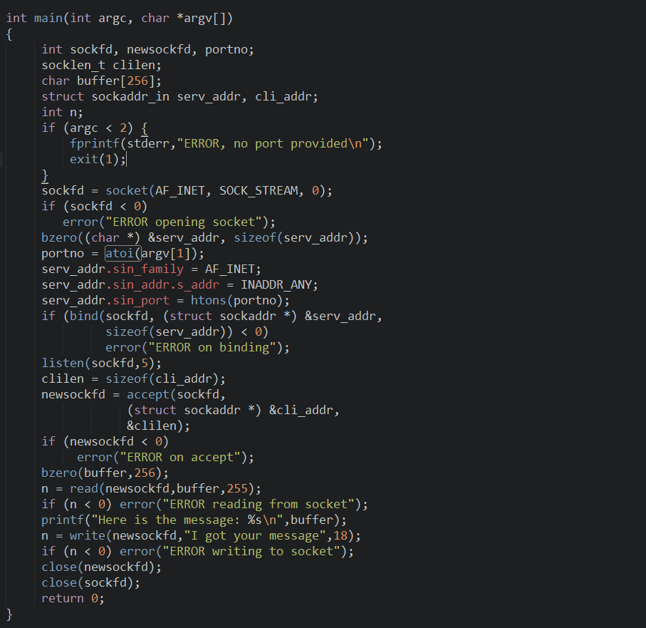
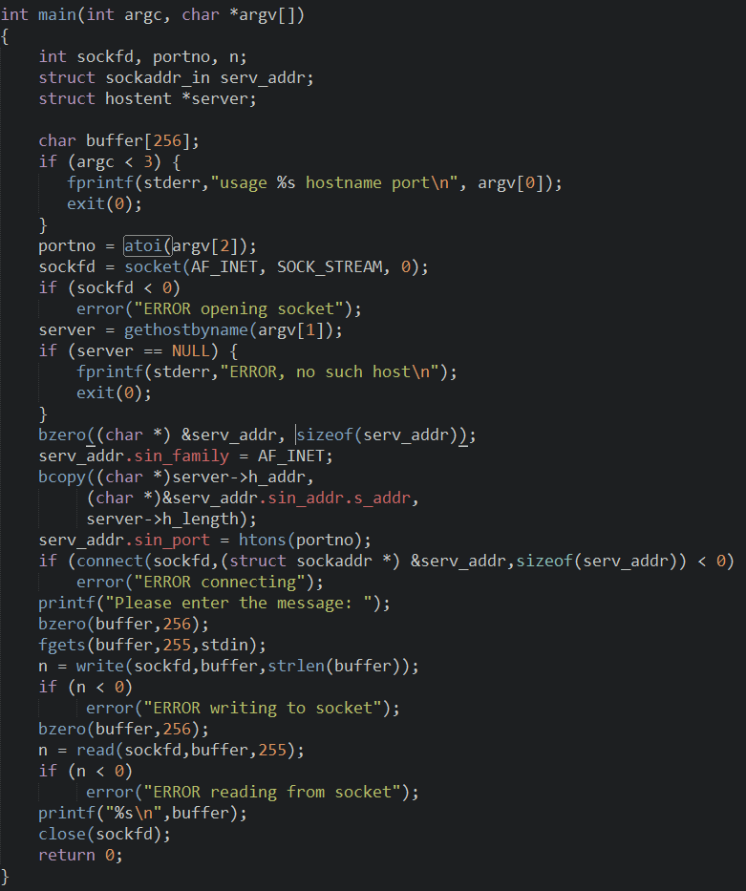
socket
socket
bind
connect
Listen & accept
write
read
read
write

Slide 19
TCP demo
np/tcp/echo_once/server.c
gcc –o server server.c
./server.c 5566
np/tcp/echo_once/client.c
gcc –o client client.c
./client.c localhost 5566

Slide 20
UDP
User Datagram Protocol
Unreliable and more fast
no guarantee of transferring data bits or packets in an arranged manner

Slide 21
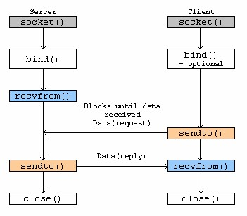
UDP Flow (connectionless)

Slide 22
UDP demo
np/udp/echo/server.c
gcc –o server server.c
./server
np/udp/echo/client.c
gcc –o client client.c
./client

Slide 23

UDP File Transfer: TFTP(1/6)

Slide 24

UDP File Transfer: TFTP(2/6)

Slide 25

UDP File Transfer: TFTP(3/6)

Slide 26

UDP File Transfer: TFTP(4/6)

Slide 27

UDP File Transfer: TFTP(5/6)

Slide 28

UDP File Transfer: TFTP(6/6)
回ACK

Slide 29
輸入為以下形式
執行檔需有5個參數
依序為tcp或udp, 傳送端或接收端, port, host, 傳送檔案路徑
$ ./lab1_file_transfer tcp send <ip> <port> test_input.txt
$./lab1_file_transfer tcp recv <ip> <port>
$./lab1_file_transfer udp send <ip> <port> test_input.txt
$./lab1_file_transfer udp recv <ip> <port>

Slide 30
報告內容包含
傳送Log, 每5%記錄一筆，需要紀錄傳送進度和時間
UDP版本的Packet Loss Rate
簡述UDP和TCP的差異在200字以內
200字的心得

Slide 31
Lab1要求
1-to-1 UDP和TCP版本File Transfer的功能
程式可以傳送也可以接收資料(可從input控制是要傳還是要送)
能傳送1MB, 10MB, 100MB的測資，且不能把東西送壞掉
紀錄下傳送的LOG 每5% 記錄一筆
例如
5% 2018/03/20 12:00:20
10% 2018/03/20 12:02:32
UDP版本需記錄下Packet Loss Rate (遺失封包/總傳送封包 x 100%)
心得200字

Slide 32
Lab1作業繳交資訊
Moodle 上傳作業
報告請用PDF檔，code請用.c或.cpp檔，總共需要上傳兩個檔案
將兩個檔案壓縮, 檔名用自己的學號加上編號命名
例如 P76031292_lab2_v1.zip
DUE : 2018. 4. 9(一) 23:59
TA mail :wucy@locust.csie.ncku.edu.tw

